Slide 1
Økonomi 2

Slide 2
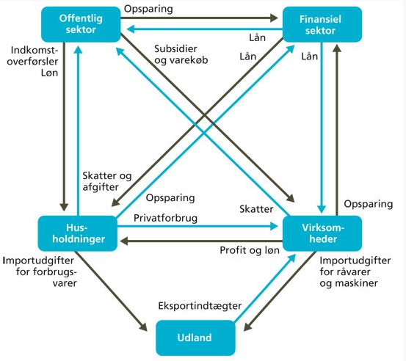
Nationaløkonomien er IKKE en husholdningsøkonomi (selvom politikerne ofte bruger dette billede!)
Sektorer interagerer - forbundne kar
Effekter breder sig - som ringe i vandet
Eks: faldende efterspørgsel efter varer→stigende arbejdsløshed→faldende efterspørgsel efter varer→mindre import (bedre betalingsbalance) og stigende udgifter for staten
Årsager: “Stød” og glidende udviklinger - inflation og løn
Udlandet - konkurrenceevne
Psykologi matters
Opsparingsparadokset
Erhvervslivets forventninger
Konstante - naturlige – svingninger
Multiplikator og accelerator

Slide 3
Hvad er en god økonomi?

Slide 4
En god økonomi?
Indikatorer:
Økonomisk vækst (BNP)
Lav arbejdsløshed
Lav inflation – løn- og prisstigninger
Balance på statsbudgettet – statsgæld
Betalingsbalance – ligevægt på handelsbalancen
Bæredygtig økonomi - grøn økonomi

Slide 5
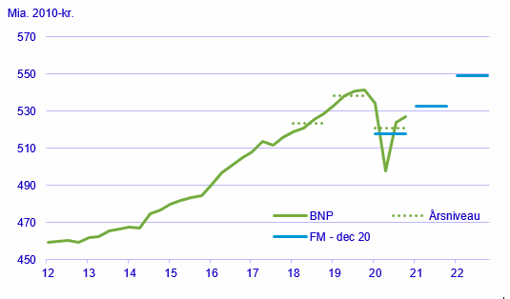
Den økonomiske vækst – marked og stat
Måles i procent af BNP - bruttonationalproduktet
I BNP indgår: værdien af al produktion i et år; varer, tjenester, serviceydelser for både den private og den offentlige sektor
Vækst > 2% = økonomisk vækst
Vækst = 2% = neutral
Vækst < 2% = recession - tilbagegang og stigende arbejdsløshed
Hvorfor? produktivitetstilvækst på 2% hvert år

Slide 6
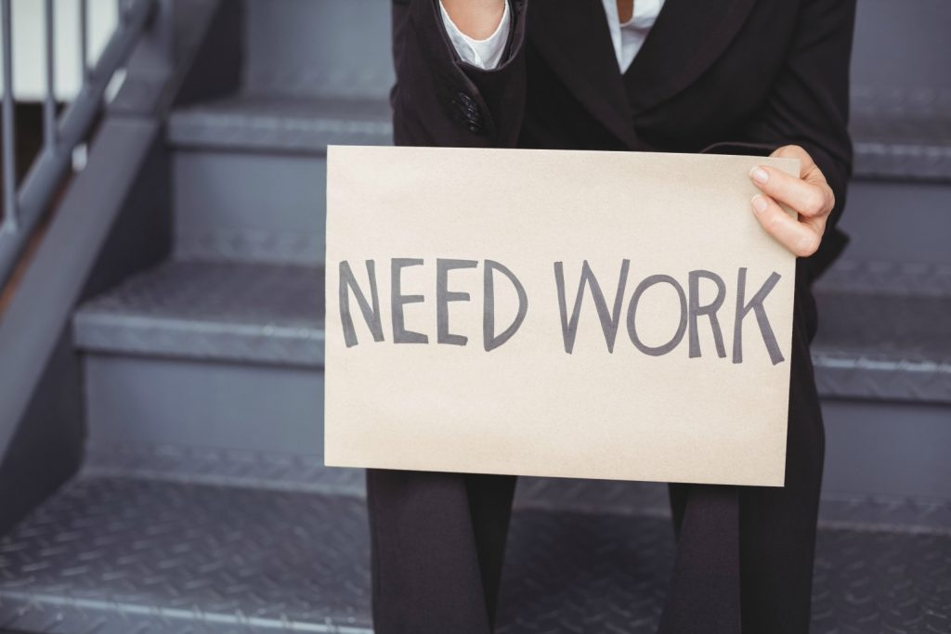
Arbejdsløshed
Konjunkturarbejdsløshed - følger svingninger i økonomien. Dvs. den arbejdsløshed som manglende efterspørgsel skaber
Strukturarbejdsløshed - manglende sammenhæng mellem efterspørgsel og udbud på arbejdsmarkedet - f.eks. manglende kompetencer
Sæsonarbejdsløshed - årstidsbestemt arbejdsløshed - bygge- og turistbranchen
Friktionsarbejdsløshed - på vej mellem to jobs

Slide 7
Problem med arbejdsløshed?
Individuelt problem for den enkelte
Nedsat indkomst
Faldende forbrug
Mindsket produktion
Statens udgifter øges pga. understøttelse
Statens indtægter mindskes pga. faldende skatteindtægter
Fordele?
Høj arbejdsløshed holder lønudviklingen – inflation – i ro. Hvorfor?

Slide 8
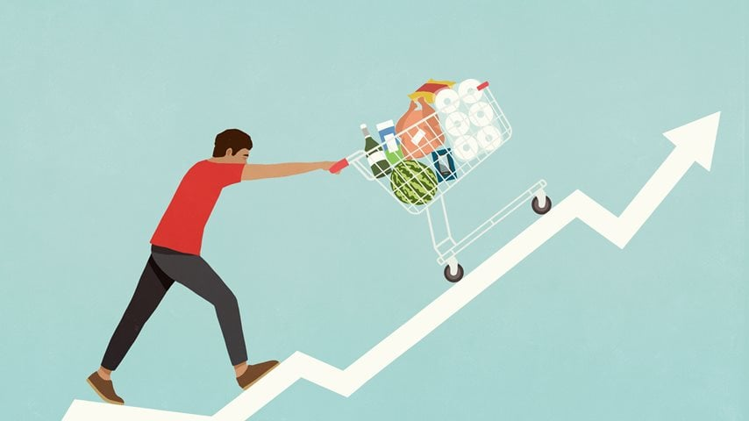
Inflation
Udtryk for prisstigninger på varer/råvarer, løn og serviceydelser
Hvis samme udbud vil stigende efterspørgsel bevirke stigende priser
Problem med inflation?
Faldende købekraft
Stigende priser vil give et lønpres
Stigende løn vil presse priserne på varer op
Konkurrenceevnen svækkes fordi danske varer bliver dyrere på hylderne i udlandet
Derfor: vigtigt at bekæmpe inflation

Slide 9
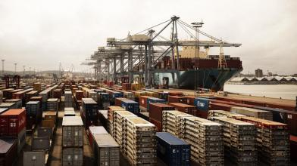
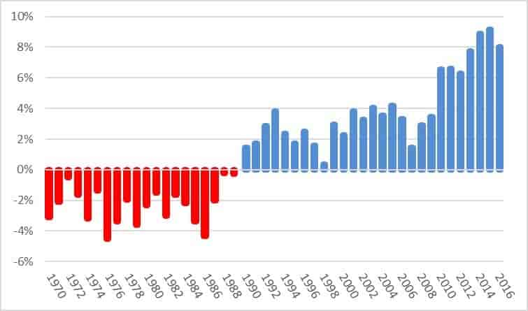
Betalingsbalancen
Forskellen på de samlede økonomiske transaktioner – udgifter og indtægter med udlandet. Altså import og eksport. Varer, tjenester og kapital
Problem med betalingsbalancen
Hvis der er underskud i flere år ophobes der udlandsgæld i form af lån i fremmed valuta, da vi ikke selv trykker hverken dollar eller euro!
Rentebetalingen vil belaste statens finanser og virksomhedernes regnskaber

Slide 10
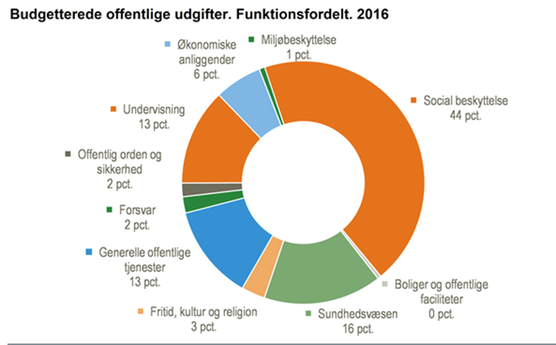
Statens finanser
Staten har indtægter i form af skatter, afgifter
Staten har udgifter i form af løn, forbrug, serviceydelser, overførelsesindkomster, renter
Problem
Underskud vil medføre at staten skal låne penge (rente) for at betale sine udgifter. Rentebetalingen vil presse andre udgiftsområder

Slide 11

Bæredygtig økonomi
Dette er blevet en vigtig indikator efterhånden som vi erkender at ressourcerne er knappe og at miljøet belastes voldsomt hvis der bare gives los
Som en del af dette reguleres der f.eks. i landbrugets produktion, CO2-udledninger, kemi i produktionen, afgifter på biler, sortering af affald, produktion af grøn energi etc.
Problem med bæredygtighed
Ofte i konflikt med økonomisk vækst
Den grønne Trepart?

Slide 12
Summe:
https://www.dst.dk/da/Statistik/temaer/overblik-dansk-oekonomi
Hvad siger de forskellige indikatorer?:
BNP/Vækst
Arbejdsløshed
Inflationen
Statens gæld
Betalingsbalancen
Bæredygtig økonomi
Andre indikatorer?

